Slide 1





Slide 2



(Tiết 2)

Slide 3

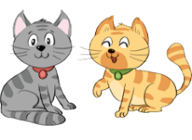
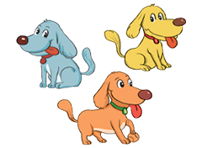






Đếm số con vật trong hình
1
?
?
?
?
?
?

Slide 4


Đố các bạn có bao nhiêu con vật trong hình?
0
?

Slide 5

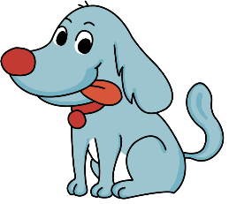

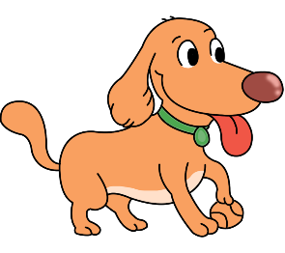
Đố các bạn có bao nhiêu con chó trong hình?
3
?

Slide 6


Đố các bạn có bao nhiêu con mèo trong hình?
2
?

Slide 7

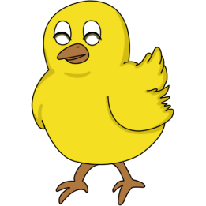
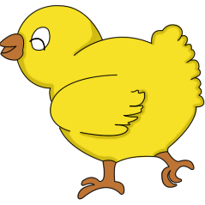
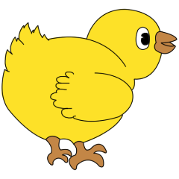
Đố các bạn có bao nhiêu con gà trong hình?
4
?

Slide 8
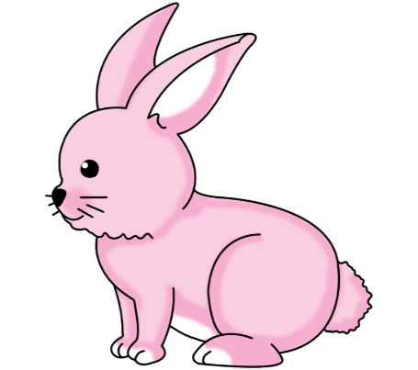
Đố các bạn có bao nhiêu con thỏ trong hình?
?
1

Slide 9


Đố các bạn có bao nhiêu con vịt trong hình?
?
5

Slide 10
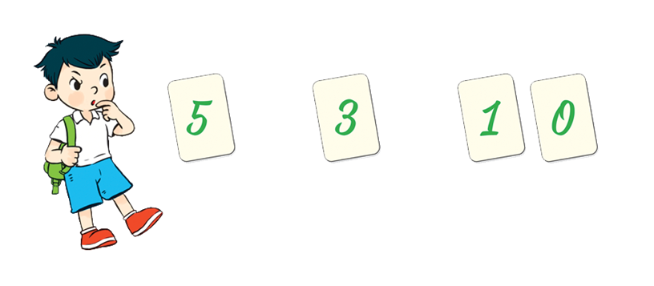




Chúng mình cùng tìm số thích hợp ở dấu hỏi nào?
2

Slide 11







Đếm rồi nhặt cà rốt đã tô màu
3
a)
d)
b)
e)
c)
g)

Slide 12


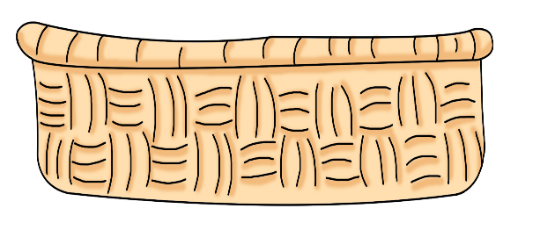
Đếm rồi nhặt cà rốt đã tô màu
a)
?
3

Slide 13
Đếm rồi nhặt cà rốt đã tô màu
b)
2
?

Slide 14

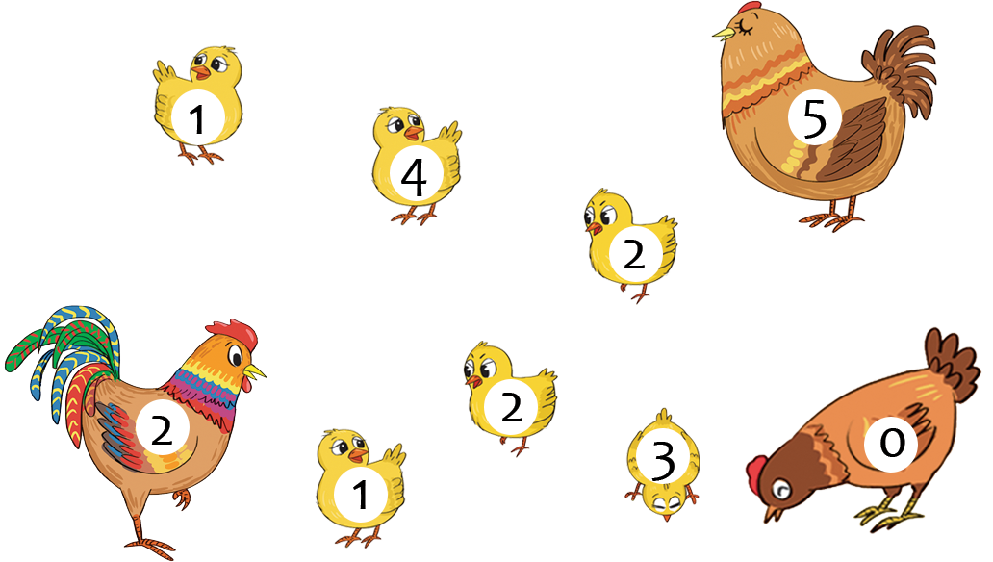

Đưa các chú gà có số 2 về chuồng và đếm chúng
4
3
?

Slide 15




